Slide 1

CHÀO MỪNG QUÝ THẦY CÔ
VỀ DỰ TIẾT HỌC NGÀY HÔM NAY
LỚP 4B
Giáo viên: Đỗ Quỳnh Trang

Slide 2





Slide 3
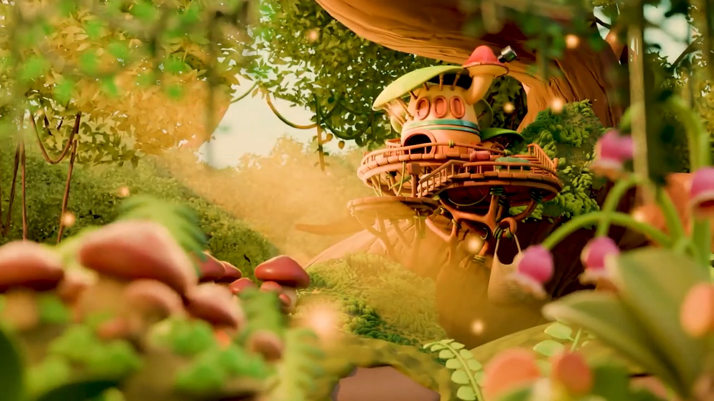

Slide 4
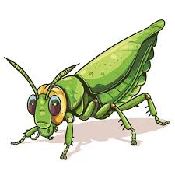
Cánh xanh xanh
Bay rất nhanh
Nhảy rất cao

Slide 5
Cánh xanh xanh
Bay rất nhanh
Nhảy rất cao

Slide 6
Cánh xanh xanh
Bay rất nhanh
Nhảy rất cao

Slide 7

1. Tìm từ chỉ đặc điểm theo yêu cầu dưới đây
Vị của quả táo
Mùi hương của hoa hồng
Kích thước của một chú voi
Màu của mặt trời
Hình dáng của cầu vồng
Âm thanh trong giờ ra chơi
8
Thảo luận nhóm 4
4
Notes:
Thiết kế: Hương Thảo – Zalo 0972115126. Các nick khác đều là giả mạo, ăn cắp chất xám

Slide 8
Vị của quả táo | Mùi của hoa hồng | Kích thước của 1 chú voi
ngọt, ngọt lịm, chua, chát, ngon, ngòn ngọt, chua chua, ...
thơm, thơm ngát, ngào ngạt, thoang thoảng, thơm dịu,..
to, cao, to lớn, to đùng, to to, to con, khổng lồ, cao lớn, to khỏe, to cao, …

Slide 9
Màu của mặt trời | Hình dáng của cầu vồng | Âm thanh trong giờ ra chơi
vàng, cam, đỏ, đỏ rực, rực rỡ, chói lọi, đỏ chói, đỏ lửa, …
cong, cong cong, cong vòm.
ồn, ồn ào, ầm ĩ, xôn xao, náo nhiệt, ồn ã, ...

Slide 10
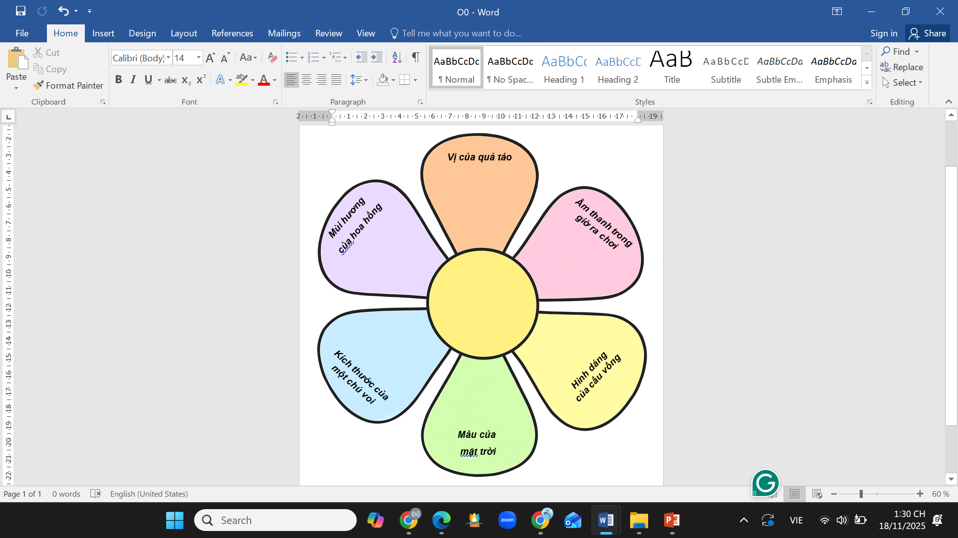

Slide 11
2. Tìm các từ chỉ đặc điểm trong đoạn văn và xếp vào nhóm thích hợp.
Ánh nắng lướt đi rất nhanh, đổi màu thoăn thoắt: vàng ruộm trên cánh đồng thơm nồng mùa gặt, nâu sẫm trên luống đất vừa gieo hạt, đỏ rực trên mái ngói, xanh mướt trên những vườn cây um tùm,…Đi qua đồng cỏ, bất chợt nắng thấy cái gì nhỏ xíu, tròn xoe nấp kín đáo trong một ngọn cỏ. Nắng đậu xuống nhẹ nhẹ, chậm rãi. À, thì ra là một giọt sương bé nhỏ không chịu tan đi dù mặt trời đã lên cao.
(Theo Ngọc Minh)
Từ ngữ chỉ đặc
điểm của sự vật
8
Từ ngữ chỉ đặc
điểm của hoạt động

Slide 12

Bạn Châu ngủ say sưa.

Slide 13
Bạn Châu ngủ say sưa.

Slide 14
Bạn Châu ngủ say sưa.

Slide 15

Sự vật
Tính từ
Từ chỉ đặc điểm
Hoạt động
Trạng thái
Tính từ là từ miêu tả đặc điểm của sự vật, hoạt động, trạng thái….

Slide 16


Notes:
Thiết kế: Hương Thảo – Zalo 0972115126. Các nick khác đều là giả mạo, ăn cắp chất xám

Slide 17
3. Đặt câu có sử dụng 1 – 2 tính từ nói về đặc điểm của từng sự vật, hoạt động dưới đây:
Bữa sáng của em
Bộ quần áo em thích
Một hoạt động trong giờ học

Slide 18
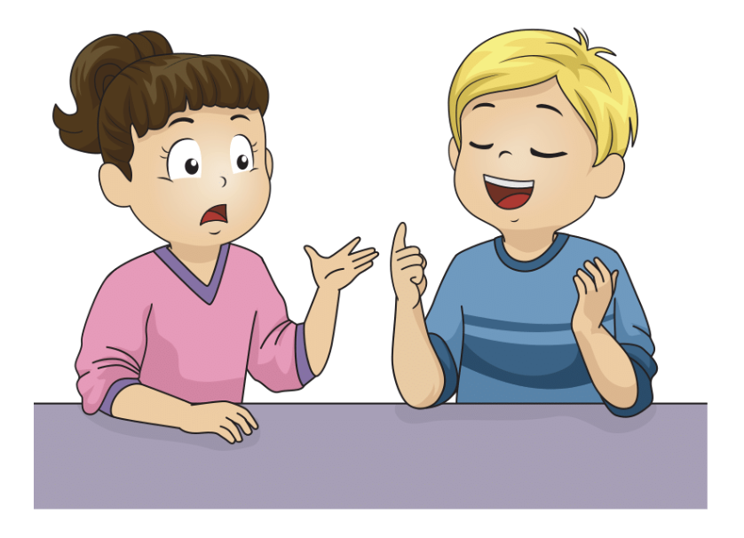

Ví dụ
Bữa sáng của em
Bữa sáng của em thơm phức

Slide 19
4. Chơi trò chơi: Đoán đồ vật
Chuẩn bị
Một túi đồ vật có 4 đồ vật bí mật
Cách chơi
Mở túi quan sát và dùng các tính từ tả đồ vật để cả đội đoán tên
Kết quả
Đội nào đoán đúng, nhanh và nhiều hơn sẽ là đội thắng.
c

Slide 20
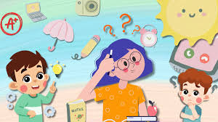

4. Chơi trò chơi: Đoán đồ vật

Slide 21

VẬN DỤNG
VẬN DỤNG
Notes:
Thiết kế: Hương Thảo – Zalo 0972115126. Các nick khác đều là giả mạo, ăn cắp chất xám

Slide 22

Notes:
Thiết kế: Hương Thảo – Zalo 0972115126. Các nick khác đều là giả mạo, ăn cắp chất xám

